Slide 1
PAUL LAZARSFELD SHVATANJE SOCIOLOGIJE I NJENOG METODA
Mina Jevtić
SO18/50

Slide 2
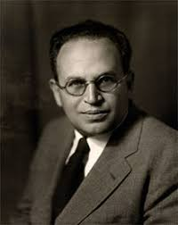
Paul Lazarsfeld -najčistiji predstvanik empirizma - vrlo često kritikovan (Kolman,Boudon,Mils)

Slide 3
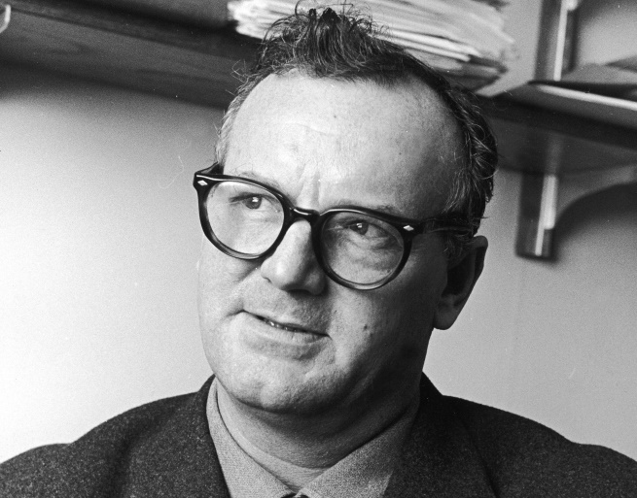
Milsova kritika Lazarsfelda Mils tvrdi da Lazarsfeldovo shvatanje, pripada psihologizmu, odnosno da se zasniva na ideji da ako se proučava niz pojedinaca i niz sredina u kojima oni žive, rezultati proučavanja mogu da se sumiraju i mogu da doprinesu proširenju znanja o društvenoj strukturi.

Slide 4
Hronologija Lazarsfeldovog rada -započinje rad u periodu institucionalizacije sociologije kao nauke na univerzitetima -studirao pravo i matematiku što kasnije ostavlja veliki uticaj na njegovu teoriju -1927. osniva Istraživački centar (rad centra se zasniva na primeni psihologije na proučavanje društvenih i ekonomskih problema) -pisac je prvog statističkog udžbenika u Evropi -1933. formuliše svoje metodsko stanovište

Slide 5
Hronologija Lazarsfeldovog rada -1941. osniva Biro za primenjeno društveno istraživanje na Univerizetu Kolumbija što je jak institucioni centar za razvoj sociologije i metoda istraživanja - 1948. iznosi svoje stanovište o sociologiji na predavanju u Oslu, koje dopunjuje u delu „The People’s Choice“ - svoj rad je završio kada je sociologija već ušla u svoju zreliju fazu

Slide 6
„Kvalitativno merenje u društvenim istraživanjima“ Rad kojim je Lazarsfeld pokazao da postoji direktna linija logičkog kontinuiteta od kvalitativnih klasifikacija do najrigoroznijih merenja, odnosno da naučni rad nije samo onaj rad koji se zasniva na kvantitavinim skalama jednakih intervala i nultom tačkom, i da je ostalo sve nagađanje i intuicija.

Slide 7
Opredeljenost za kvantitativni pristup zahteva razvijenu sposobnost da se shvati „šta brojevi stvarno predstavljaju i šta mogu da izraze“. Merenjem (tako je nazivao klasifikovanje nekog broja jedinica) služe se i teorijski i praktično orjentisani naučnici.

Slide 8
Lazarsfeldovo stanovište o sociologiji Tri načina proučavanja društvenih pojava: 1. proučavanje socijalnog filozofa, posmatrača i komentatora 2. organizovani grupni rad empirijskog istraživača i analitičara 3.prelazna faza- sociologija posebnog društvenog ponašanja

Slide 9
Karakteristike sociologije u prelaznoj fazi -naglasak sa istorije institucija i ideja okreće se na konkretno ponašanje ljudi -proučavanje savremenih, a ne istorijskih događaja -proučavanje pojava koje se ponavljaju i njihova povezanost -proučavanje konktenog ponašanja ljudi, koje se ponavlja i koje se može proučavati statističkim tehnikama

Slide 10
Dva pristupa koja se razvijaju u sociologiji: 1.pristup društvu kao celini- proučavaju se odnosi između osnovnih delova društva 2.pristup u kom je naglasak na elementima koji su zajednički svim podsistemima

Slide 11
Preko eksplikacije, odnosno izvlačenjem preciznijih značenja i ideja i utvrđivanjem mogućnosti njihove provere, Lazarsfeld, vidi vezu između klasične društvene misli i emprijskog istraživanja.

Slide 12
Zalagao se za sistematsku integraciju podataka u teorijski kontekst. Tvrdio je da empirijsko istraživanje i socijalna filozofija moraju jedna drugu da dopunjuju, a da bi se ovo ostvarilo potrebna je međunarodna organizacija za sociologiju.

Slide 13
Sociolog treba: -da nađe put između socijalnog filozofa i empiriskog istraživača u grupnom radu -da sam stvara nove podatke, i time postane „proizvođač alatki“ i za druge društvene nauke -da bude tumač tj. treba da traži odgovore i uzroke nekog događaja, a ne samo da ga opisuje

Slide 14
Metodologija Metodologijom se bavio jer je smatrao da dotadašnji razvoj teorije nije bio praćen odgovarajućim razvojem metodoloških postupaka za istraživanje stvarnosti, ali i da će više sisitematskih, precizno izvedenih istraživanja jednog dana pružiti mogućnost teorisjkog uopštavanja. Smatrao je da ona kodifikuje tekuće istraživačke prakse, ali da metodolog nije tehničar koji govori istraživačima šta da rade.

Slide 15
Metodska načela u proučavanju društvenih pojava 1.objektivni podaci se moraju dopuniti podacima samoposmatranja 2.studije slučaja treba povezati sa statističkim obaveštenjima 3.podatke o aktuelnom stanju treba dopuniti sa podacima o fazama razvoja 4.prirodne i eksperimentalne podatke treba kombinovati

Slide 16
Lazarsfildovo bavljenje metodologijom bazira se na: -razvijanju i usavršavanju anketnog postupka i mernih instrumenata -sistematizaciji i ocenjivanju dotadašnjih rezulata istraživačke prakse -razvijanju „jezika empirijskog istraživanja“ tj. precizno utvrđivanje promenljivih ,njihovih međusobnih odnosa i promena kroz vreme (pojam promenljive) -razvijanju jezika promenljivih

Slide 17
Postupak kodifikacije jeste utvrđivanje prihvaćenosti jezika promenljivih i u onim radovima u kojima je naglašen globalni pristup.

Slide 18
*Za bavljenje istraživanjem bitno je imati profesionalno obrazovanje, koje će se steći dopunom akademskog znanja odnosno profesionalnim znanjem (terenski rad, organizovanje i usmeravanje istraživačke grupe, razvijanje politički i teorijski orjentisanog istraživanja). Ovakav vid znanja bi se mogao steći na institutima formiranim pri fakultetima.

Slide 19
Prema Lazarsfeldovom iskustvu najkorisniji podaci potiču iz kombinacije kvantitativnih i kvalitativnih pristupa.

Slide 20
